Slide 1


UNIVERSIDAD DE LAS FUERZAS ARMADAS
“ DESARROLLO DE UNA HERRAMIENTA CAD PARA EL DISEÑO PARAMÉTRICO DE ARIETES HIDRÁULICOS Y SIMULACIÓN DEL COMPORTAMIENTO MECÁNICO E HIDRÁULICO CON SISTEMAS CAE”
Autor: Cevallos Vásquez, Paolo Israel
Director : PhD Lastre Aleaga, Arlys Michel.

Slide 2
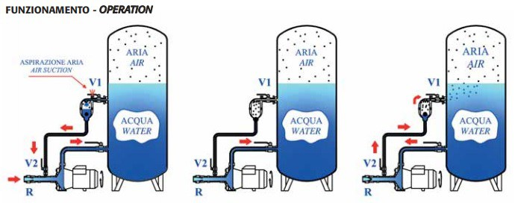
PLANTEAMIENTO DEL PROBLEMA
¿ Como garantizar el diseño de arietes hidráulicos que solucionen la satisfacción de las condiciones, de demanda hidráulica, el cumplimiento de las restricciones mecánicas y la reducción de costos asociados. ?

Slide 3
JUSTIFICACIÓN E IMPORTANCIA
Los factores que limitan el desarrollo de la población rural ecuatoriana, son los sistemas de bombeo comúnmente utilizados con energía eléctrica o energía fósil, que generan costos económicos a la población campesina.
Como alternativa el siguiente proyecto pretende reducir el impacto ambiental y fomentar el ahorro económico, mediante la utilización de este fenómeno físico.

Slide 4

OBJETIVO GENERAL
Desarrollar una herramienta CAD para el diseño paramétrico de arietes hidráulicos y la simulación del comportamiento mecánico e hidráulico de las variantes de diseño generadas, con el uso de sistemas CAE.

Slide 5
OBJETIVOS ESPECIFICOS
Realizar un estudio que permita identificar y recopilar información sobre unidades de arietes hidráulicos
Desarrollar una herramienta CAD para el diseño paramétrico de arietes hidráulicos y simulación del comportamiento mecánico e hidráulico con sistemas CAE
Establecer los principios científico-técnicos para el diseño de unidades de construcción de arietes hidráulicos
Validar los resultados del sistema, a través de la comparación de la solución obtenida con el análisis de los casos de estudio
Simular con herramientas CAE el comportamiento mecánico e hidráulico las variantes de solución de diseño generados por la herramienta CAD desarrollada
Elaborar la documentación (instructivo de operación) que contribuya a la adecuada explotación y dominio de la aplicación informática desarrollada.

Slide 6
HIPÓTESIS O INTERROGANTE
El análisis de las exigencias tecnológicas y funcionales de unidades de construcción de arietes hidráulicos, integrado en un ambiente CAD, permitirá la generación de variantes de diseño que correspondan fiablemente a las necesidades y restricciones establecidas, con una reducción de los tiempos de diseño y costos asociados.

Slide 7
CARACTERÍSTICAS DEL ARIETE HIDRÁULICO
No necesita combustible fósil, electricidad, ni ningún tipo de impulsor fuera del fluido,
No necesita mantenimiento permanente,
No produce impacto ambiental negativo, y su costo de operación es nulo.
La vida útil del equipo es larga y funciona las 24 horas del día.
Descripción | Ariete | Bomba-motor CI | Bomba-eléctrica
Eficiencia | Bajo | Alto | Alto
Ruido | Medio-Alto | Alto | Medio
Confiabilidad | Alta | Alta | Medio
Mantenimiento | No | Si | Si
Lubricantes | No | Si | Si
Inversión inicial | Medio | Alto | Bajo
Energía extrema | No | Si | Si

Slide 8
DISEÑO DE ARIETES HIDRÁULICOS
El mejoramiento a sido enfocado entre dos direcciones
La teoría del principio de operación
El mejoramiento del diseño mecánico.
Básicamente se encontraron dos tipos de arietes hidráulicos:
Ariete. monopulsor.
Ariete multipulsor
Clasificados por el numero de válvulas de impulso y por la disposición de la misma.

Slide 9
Método del análisis del golpe de ariete
Todo los métodos son síntesis de flujo inestable en tuberías empiezan con ecuaciones de movimiento, continuidad o energía, mas ecuaciones de estado y otras propiedades físicas.
Entre estas tenemos:
Análisis diferencial
Método aritmético
Método grafico
Método algebraico
Método implícito
Métodos lineales
Método de características

Slide 10
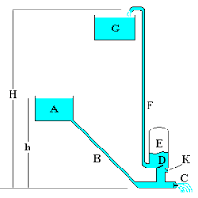
CONFIGURACIÓN DE LA BOMBA DE ARIETE
h: Altura a la cual se eleva el agua, tomando como referencia el reservorio de suministro.
H: Altura menor, distancia vertical entre la toma de agua y el punto mas bajo del ariete.
A: Reservorio de alimentación
B: Tubo de alimentación o impulso
C: Válvula de desperdicio, alivio, impulso o descarga
D: Válvula de retención, entrega descarga o servicio
E: Calderón de presión o cámara de aire
F: Tubería de descarga
G: Deposito de descarga
K: Válvula de admisión de descarga.

Slide 11
CÁLCULO INGENIERIL PARA EL DISEÑO DEL ARIETE HIDRÁULICO
Se sintetizan varias metodologías de calculo: autores Mataix Streer, Ayala Isquierdo entre otros.
Ecuación de la energía
Velocidad de flujo
Caudal de entrada
Régimen del fluido
Rendimiento volumétrico.

Slide 12
DISEÑO PARAMÉTRICO DE LA BOMBA DE ARIETE
La generación del diseño de arietes hidráulicos mediante sistemas CAD se ejecutan secuencialmente:
Sistema paramétrico de arietes hidráulicos
Módulo de datos de entrada al sistema
Módulo de cálculos
Módulo de dibujo
Módulo de resultados

Slide 13
MÓDULO DE DATOS DE ENTRADA AL SISTEMA
El sistema requiere que se ingresen los parámetros de diseño del entorno y las características principales del sistema donde va a funcionar el ariete. Se han propuesto las dos variables posibles de suministro de agua:
Suministro de alimentación (Reservorio)
Suministro afluente (Cauce del rio)
DATOS DE ENTRADA
Altura de columna de agua al tanque de alimentación
Altura del tanque de alimentación
Longitud de tubería de alimentación
Diámetro de tubería de alimentación
Material de tubería
Material de fabricación del ariete
DATOS DE SALIDA
Altura de depósito de descarga
Longitud de tubería de descarga
Diámetro de tubería de descarga
Material de tubería

Slide 14
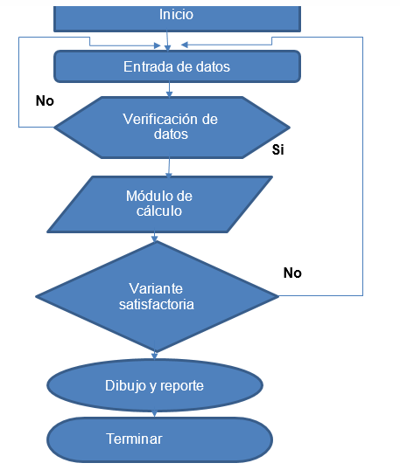
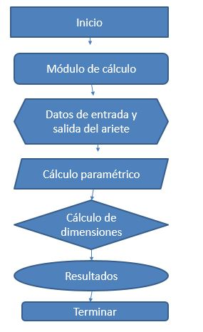
IMPLEMENTACIÓN DEL SISTEMA

Slide 15
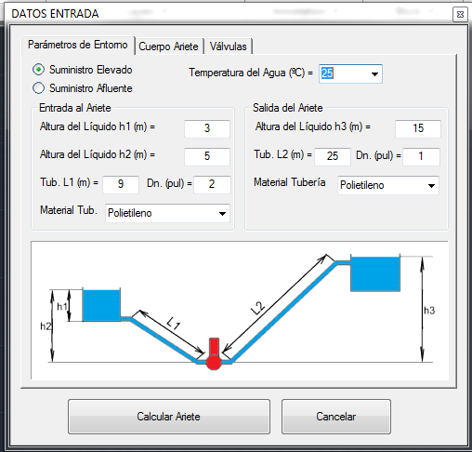
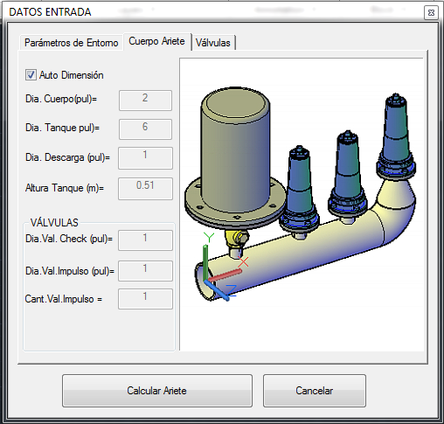
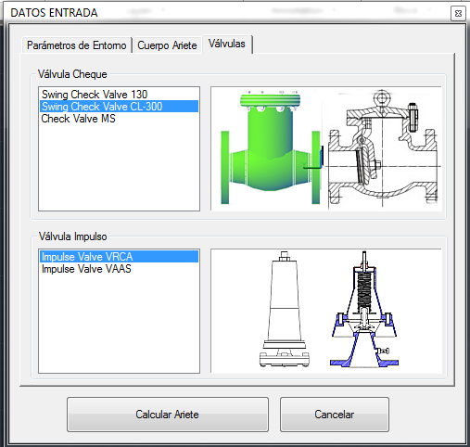
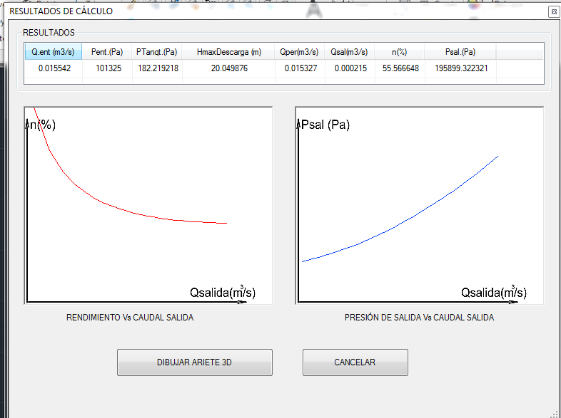

Slide 16
ANÁLISIS ELÁSTICO
El análisis elástico permite conocer como se deforma el solido bajo la acción de una carga y como se transmite a través del mismo, también permite determinar los desplazamientos , las deformaciones, las deformaciones unitarias y las fuerzas de reacción que se producen sobre el modelo estudiado.
TENSIÓN DE VON MISES.
Es la definición equivalente que actúa sobre los elementos diferenciales del modelo y qué es comparada con la tensión limite elástico del material. Permite conocer si la tensión esta dentro de la zona elástica y optima o por el contrario esta en la zona plástica no deseada.

Slide 17
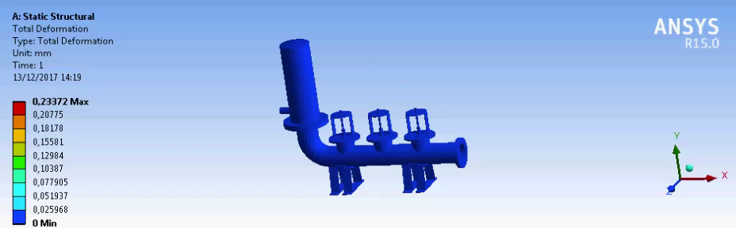
SIMULACIÓN DEL COMPORTAMIENTO MECÁNICO E HIDRÁULICO CON SISTEMAS CAE
El análisis mecánico, se lo dibujo en el software solidworks y se simuló con el programa Ansys donde se aplicaron fuerzas en X, y Y, presiones, pesos, tipo de material, con cierto grado de sobredimensionamiento.
Una ves hecho esto el programa nos muestra una grafica del esfuerzo de máximo de Von Mises y el coeficiente de seguridad de la estructura.

Slide 18
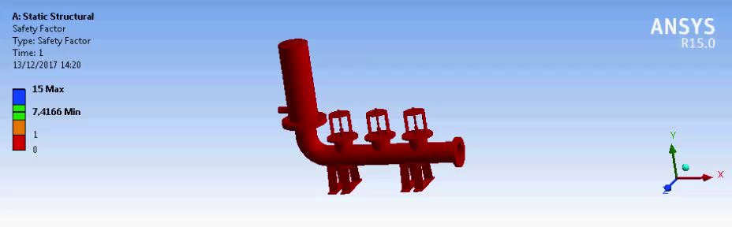
SIMULACIÓN DEL COMPORTAMIENTO MECÁNICO E HIDRÁULICO CON SISTEMAS CAE
El valor mínimo que puede soportar la estructura es de 7,4166, valor satisfactorio puesto que es superior al valor mínimo del factor de seguridad que es 1.

Slide 19
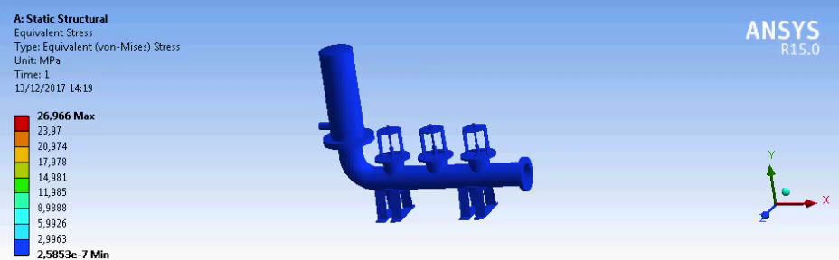
SIMULACIÓN DEL COMPORTAMIENTO MECÁNICO E HIDRÁULICO CON SISTEMAS CAE
El valor máximo de Von Mises obtenido es de 26,966 MPa, valor satisfactorio puesto que es inferior al valor de la resistencia de fluencia de la fundición gris AISI 304 345 MPa.

Slide 20
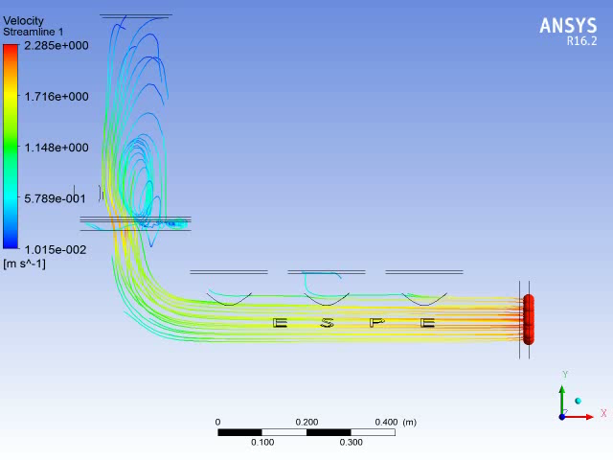
SIMULACIÓN DEL FLUIDO

Slide 21
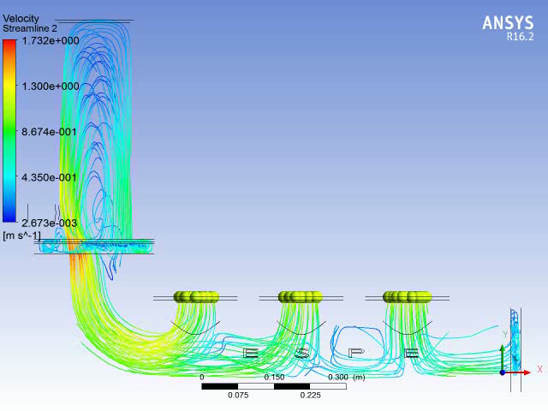
SIMULACIÓN DEL FLUIDO

Slide 22
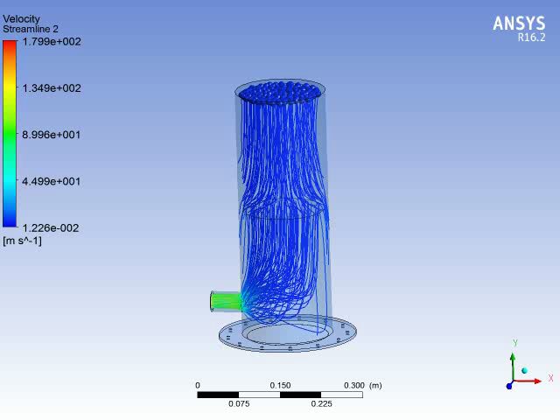
SIMULACIÓN DEL FLUIDO

Slide 23
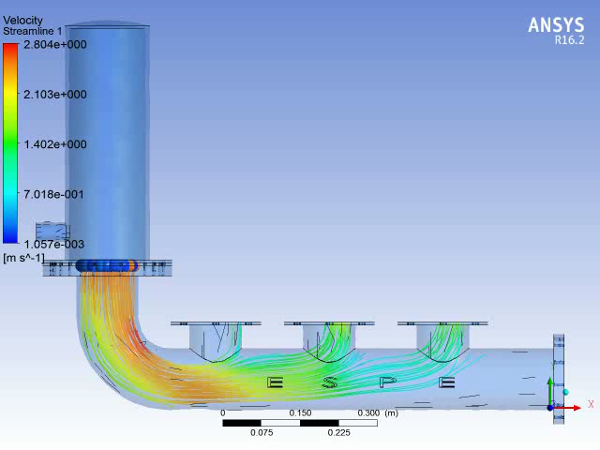
SIMULACIÓN DEL FLUIDO

Slide 24
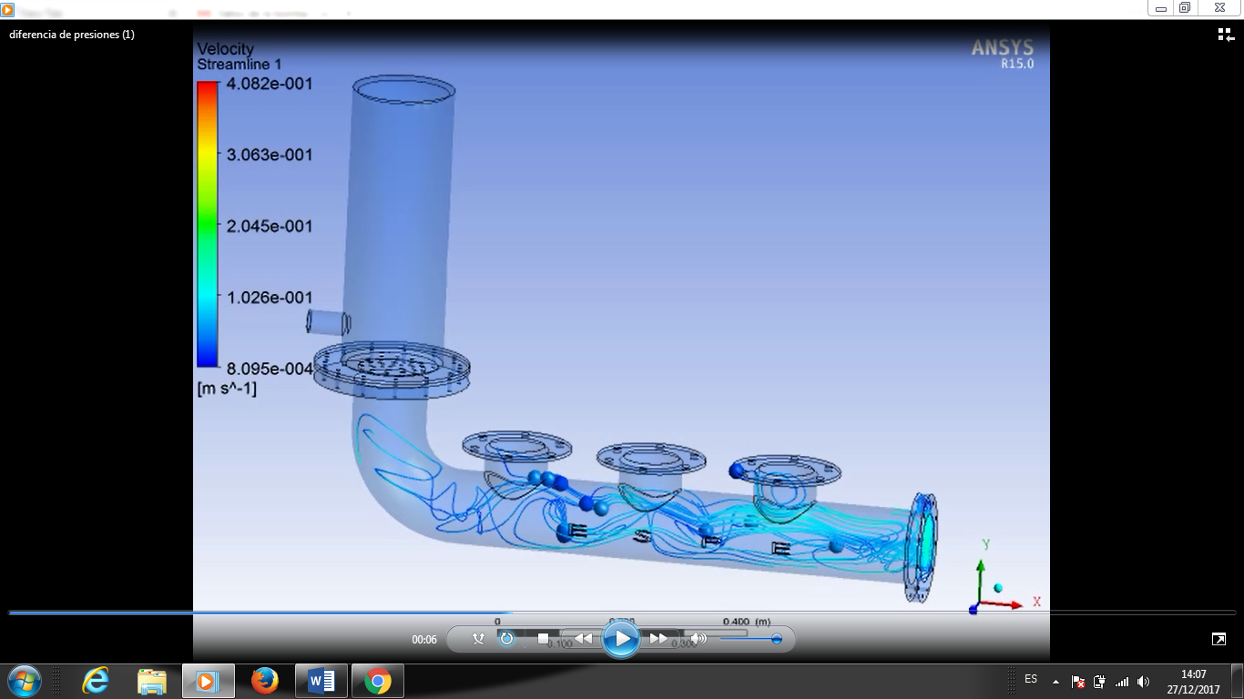
SIMULACIÓN DEL FLUIDO
Como último paso, después de quedar totalmente sin agua el dispositivo, ingresa nuevamente líquido al sistema para cumplir la secuencia indicada en la figura 20.

Slide 25
CONCLUSIONES
El software de diseño e ingeniería asistidos por computador es un instrumento informático que integra numerosas operaciones que perfeccionan los proyectos y la elaboración de una serie de productos y procesos dedicados a la manufactura.
Al instaurar las condiciones de entrada, salida, y del material a utilizar para la construcción de una bomba de ariete, se fijan las variables de diseño del prototipo de los arietes hidráulicos.
Se desarrolló la simulación de análisis estructural e hidráulico de la bomba de ariete hidráulico con elementos finitos FEA por medio de una herramienta CAE.
Se implementó un software CAD para el diseño de arietes hidráulicos.

Slide 26
RECOMENDACIONES
Para potenciar la base de datos, se podrían implementar más tipos de válvulas de impulso, conjuntamente con otro tipo de materiales para la simulación de resistencia mecánica de dichos materiales.
Queda dispuesta la brecha para la investigación de procedimientos para construcción de arietes hidráulicos, y nuevos sistemas de diseño asistido por computador para la resolución de problemas de optimización, en conjunto con la metodología de diseño concurrente.

Slide 27
GRACIAS

